Slide 1


UBND QUẬN LONG BIÊN
TRƯỜNG MẦM NON HOA HƯỚNG DƯƠNG
GIÁO DỤC PHÁT TRIỂN NHẬN THỨC
LQVT: So sánh số lượng 2 nhóm trong phạm vi 4
Giáo viên: Đặng Thị Thu Thủy
Lứa tuổi: Mẫu giáo bé (3 – 4 tuổi)

Slide 2


Slide 3

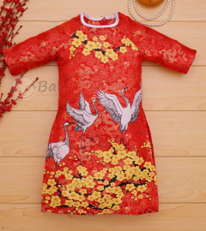


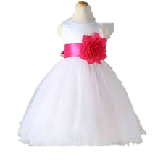
Ôn đếm số lượng trong phạm vi 4
3
4

Slide 4

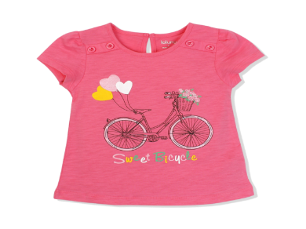

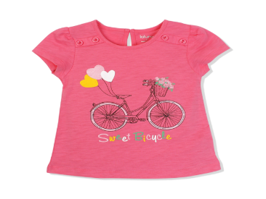
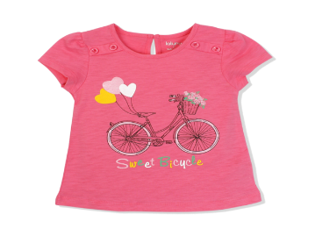

Slide 5
So sánh số lượng 2 nhóm
trong phạm vi 4

Slide 6
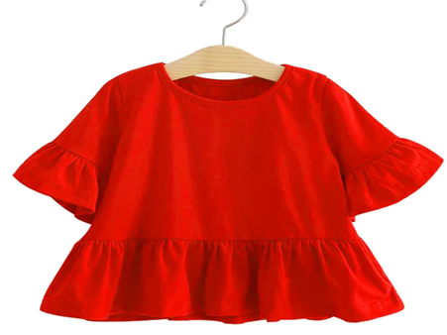
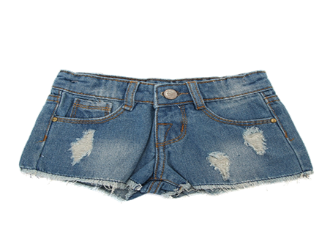
Nhóm áo và nhóm quần có số lượng như thế nào với nhau? Có bằng nhau không?
Nhóm nào có số lượng nhiều hơn? Nhóm nào có số lượng ít hơn?
Muốn số áo và số quần bằng nhau phải làm như thế nào?
3

Slide 7
Muốn số áo và số quần bằng nhau phải làm như thế nào?
2

Slide 8

Trò chơi
Ai nhanh nhất?

Slide 9
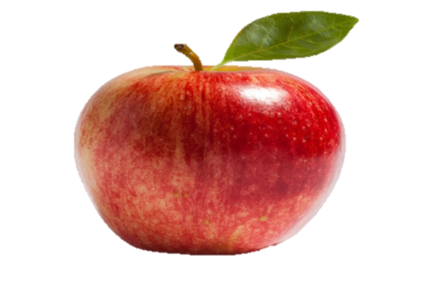



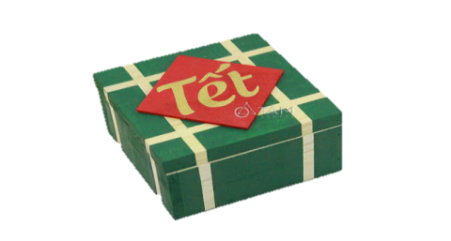


Câu 1: Bé hãy tìm nhóm có số lượng là 4
1
2
3
4
5
4
3
2
1
0
5
4
3
2
1
0

Slide 10



Câu 2: Con mèo màu vàng ở vị trí thứ mấy trong dãy mèo?
1
2
3
4
5
4
3
2
1
0
5
4
3
2
1
0

Slide 11

Câu 3: Bé hãy tìm con đường thứ mấy giúp bạn thỏ về đến nhà?
1
2
4
3
5
4
3
2
1
0
5
4
3
2
1
0

Slide 12

XIN CHÀO VÀ HẸN GẶP LẠI

